Slide 1
CONSIDERACIONES PARA EL EJERCICIO DEL PROGRAMA DE APOYO A LA MEJORA EN LAS CONDICIONES DE PRODUCCIÓN DE LOS MIEMBROS DEL
S.N.I.I. Y S.N.C.A.
PROSNII 2024
Coordinación de Investigación
Coordinación de Finanzas
26 de Abril de 2024

Slide 2
Consideraciones previas:
Actualmente se encuentran vigentes dos convocatorias dirigidas a investigadores/as que forman parte del SNII:
Becas de permanencia SNII-SNCA. A cargo de la Coordinación General de Investigación, Posgrado y Vinculación (CGIPV).
Programa de apoyo a la mejora en las condiciones de producción de las personas integrantes del SNII y SNCA (PROSNII).

Slide 3
Objetivos de la reunión
Informar sobre los trámites para el ejercicio y comprobación de los recursos del PROSNII 2024.
Orientar en el uso del Sistema de la CGIPV para el registro de la solicitud de recursos.
Presentar Cronograma de trámites y Guías de trámites.

Slide 4
Plan de Desarrollo (PD) y Agenda Estratégica del CUCEA
El PROSNII 2024, contribuye al logro del objetivo del PD-CUCEA: “Incrementar la producción de conocimiento (I+D+i) y transferencia tecnológica en el CUCEA con responsabilidad social”.
Así mismo, al objetivo de la Agenda Estratégica: “Impulsar la investigación y la transferencia del conocimiento y tecnología del CUCEA con impacto social para lograr que tengan una incidencia en el desarrollo del estado de Jalisco”.

Slide 5
Modalidades de la convocatoria
Modalidad 1. Actividades y adquisiciones.
Modalidad 2. Incorporación de Ayudantes de investigación.

Slide 6
Modalidad 1
Tipos de apoyos
Equipo de cómputo, mobiliario y materiales.
Pasajes y viáticos.
Acervos bibliográficos.
Servicios de edición de publicaciones.
Licencias de software.
Inscripción a eventos académicos.
Membresias.

Slide 7
Modalidad 2
Becarios PROSNII
Registrar y subir en la plataforma CGIPV el expediente del becario, con la siguiente documentación.
Documentación:
Hoja 3 de 3 de la solicitud que emite el Sistema de la CGIPV.
Carta compromiso del becario que emite el Sistema de la CGIPV.
Convocatoria, con las bases en las que se establezcan los requisitos para otorgar y comprobar el recurso.
Identificación oficial (fotocopia).
Kardex de estudiante.
Constancia Única de Registro de Población “CURP” (fotocopia).
Constancia de Situación Fiscal, con vigencia no mayor a tres meses.
Estado de Cuenta Bancario en el que se identifique la titularidad del beneficiario y el número de Clabe Bancaria Estandarizada (CLABE) no mayor a tres meses.
Comprobante de domicilio.
Entregar el expediente en la Coordinación de Investigación.

Slide 8
1. Registro en la CGIPV
Llenar la solicitud en línea en el siguiente enlace: https://cgipv.udg.mx/sistemas/prosnii/index.php
Imprimir, firmar con tinta azul y entregar los documentos que emite el Sistema: Solicitud, Desglose Presupuestal y Carta Compromiso, en la Coordinación de Investigación (CI) con el Vo. Bo. del Jefe de Departamento, del 19 de abril al 21 de junio de 2024.
Es importante realizar una buena programación a fin de evitar cambios posteriores en las partidas presupuestales.

Slide 9
ELABORACIÓN DE P3e
Con base en sus solicitudes registradas en el Sistema CGIPV, la CI elaborará los P3e, a partir del 21 de junio.
Los proyectos P3e son enviado a la Vicerrectoría Ejecutiva para su aprobación y fondeo.
Una vez aprobados y fondeados los P3e por la Vicerrectoría Ejecutiva, se les notificará vía correo electrónico el número de proyecto para iniciar el ejercicio de los recursos.

Slide 10
GUÍA DE CUENTAS DE USO FRECUENTE
COG | CONCEPTO | ARTÍCULOS
2.1.1.1 | Materiales útiles y equipos menores de oficina | Artículos de papelería, desechables…
2.1.4.1 | Materiales útiles y equipos menores de tecnologías de la información y comunicaciones | Tóner, tinta
2.1.5.3 | Libros | Libros, enciclopedias, DVD, CD ROOM, libros digitales con un costo de $3,799.96 a $7,599.90
2.1.5.4 | Revistas | Suscripciones a revistas, periódicos u otras publicaciones
2.1.7.1 | Materiales y útiles de enseñanza | Material de enseñanza (libros) con un costo de $0.01 hasta $3,799.95
2.9.4.1 | Refacciones y accesorios menores de equipo de cómputo y tecnologías de la información | Discos duros, tarjetas, usb, apuntadores, pantallas, monitores, impresoras, teclados, mouse con un costo de $0.01 hasta $4,407.95
2.9.9.1 | Mobiliario de oficina y estantería | Sillas, escritorios, archiveros, mesas, gabinetes, con un costo de $4,407.96 a $8,815.88

Slide 11
GUÍA DE CUENTAS DE USO FRECUENTE
COG | CONCEPTO | ARTÍCULOS
2.9.9.11 | Equipo informático | Proyector, cámaras, computadora, disco duro, impresoras, monitor, teclados, mouse, no break con un costo de $4,407.96 a $8,815.88
3.2.7.2 | Arrendamiento de activos intangibles con personas morales | Licencias, software con un costo de $0.01 a $8,815.89 y una duración menor a un año. Membresías
3.5.3.1 | Instalación reparación y mantenimiento de equipo de cómputo y tecnología de la información | Mantenimiento de equipo de cómputo
3.6.1.2 | Impresiones y publicaciones | Edición e impresión de libros
3.7.1.1 | Pasajes aéreos nacionales e internacionales | Transporte aéreo
3.7.2.1 | Pasajes terrestres nacionales e internacionales | Transporte terrestre, taxis.
3.7.5.1 | Viáticos hospedaje nacional | Hospedaje nacional

Slide 12
GUÍA DE CUENTAS DE USO FRECUENTE
COG | CONCEPTO | ARTÍCULOS
3.7.5.3 | Viáticos alimentación | Alimentos nacional
3.7.6.1 | Viáticos hospedaje en el extranjero | Hospedaje en el extranjero
3.7.6.2 | Viáticos alimentación en el extranjero | Alimentos en el extranjero
3.8.3.1 | Congresos y convenciones | Servicio de alimentos, inscripciones
4.4.1.1 | Becarios | Becarios
5.1.1.1 | Muebles de oficina y estantería | Sillas, escritorios, archiveros, mesas, gabinetes, con un costo de $8,815.89 en adelante.
5.1.3.1 | Libros textos y colecciones | Libros, enciclopedias, DVD, CD ROOM, libros digitales con un costo de $7,599.91 en adelante.

Slide 13
GUÍA DE CUENTAS DE USO FRECUENTE
COG | CONCEPTO | ARTÍCULOS
5.1.5.1 | Equipo de cómputo y de tecnologías de la información | Proyector, cámaras, computadora, disco duro, impresoras, monitor, teclados, mouse, no break con un costo de $8,815.89 en adelante.
5.9.1.1 | Software | Licencias, software con un costo de $8,815.89 en adelante y una duración mayor a un año.
5.9.7.1 | Licencias informáticas e intelectuales | Licencias, software con un costo de $8,815.89 en adelante y una duración mayor a un año.

Slide 14
Inicio de gestión de los recursos

Slide 15
Modalidad 1
Tipos de trámites
Firma de lineamientos.
Requisiciones - SIGI. Compra de bienes a través de la Unidad de Adquisiciones y Suministros.
Tarjeta Corporativa - TDCOR. Solicitud de pasajes y viáticos.
Reposición. Reembolsos de gastos realizados por el investigador.
Pago a proveedores - Recibo. Pagos directos a proveedores por la Coordinación de Finanzas.

Slide 16
1.Firma de lineamientos
Trámite | Fechas | Lugar de entrega | Integración del expediente
Imprimir, firmar con tinta azul y entregar en la CI. | A más tardar el 17 de julio. | Coordinación de Investigación | Lineamientos firmados en el nombre del investigador y al calce en todas las hojas. Descargar en: Lineamientos PROSNI 2024

Slide 17
2. Requisiciones-UAS
Trámite | Fechas | Lugar de entrega | Integración del expediente
Capturar en SIGI para adquisición de equipo, mobiliario, materiales y edición de libros a través de UAS. (Compras mayores a $15,000.00 con IVA Incluido) | A más tardar el 17 de julio. | Unidad de Adquisiciones y Suministros (UAS) | Formato de Requisición que emite el SIGI. Oficio de justificación firmado por el investigador. SIGI Oficio de justificación Guía de captura SIGI

Slide 18
Consideraciones…
Comprobación
Trámite | Fecha límite | Responsable de seguimiento | Integración del expediente
Firma de altas y resguardos patrimoniales | Inmediatamente a la fecha de recepción del bien | Coordinación de Investigación | El Investigador deberá tomar fotografías de los bienes al momento de recibirlos para la elaboración de las altas y resguardos correspondientes. IMPORTANTE: Los investigadores que no firmen el resguardo del equipo asignado, se considerarán deudores y no serán sujetos para participar en futuras convocatorias.

Slide 19
3. TDCOR- Viáticos
Trámite | Fechas | Lugar de entrega | Integración de expediente
Si no cuenta con la TDCOR, solicitarla en la Coordinación de Finanzas con la Lic. Brissa Messina al correo: briliv@cucea.udg.mx (El trámite toma alrededor de 30 días hábiles). PARA EL DEPÓSITO DE LOS RECURSOS: Debe gestionarse con tres semanas de antelación a la comisión. | Del 24 de junio al 27 de septiembre | Coordinación de Investigación | Solicitud de viáticos, Autorización para uso de transporte aéreo, que encontrará en: Formatos transporte aéreo y viáticos Es necesario revisar los Lineamientos para la asignación de viáticos, para no incurrir en gastos o tarifas no autorizadas: Circular 2/ 2022

Slide 20
Consideraciones…
Pasajes y viáticos:
Las actividades de movilidad deberán no deberán realizarse después del 14 de noviembre 2024.
La comprobación deberá hacerse máximo tres días después de la movilidad.
Cuando se trate de un comprobante extranjero, éste deberá mencionar “Universidad de Guadalajara”.

Slide 21
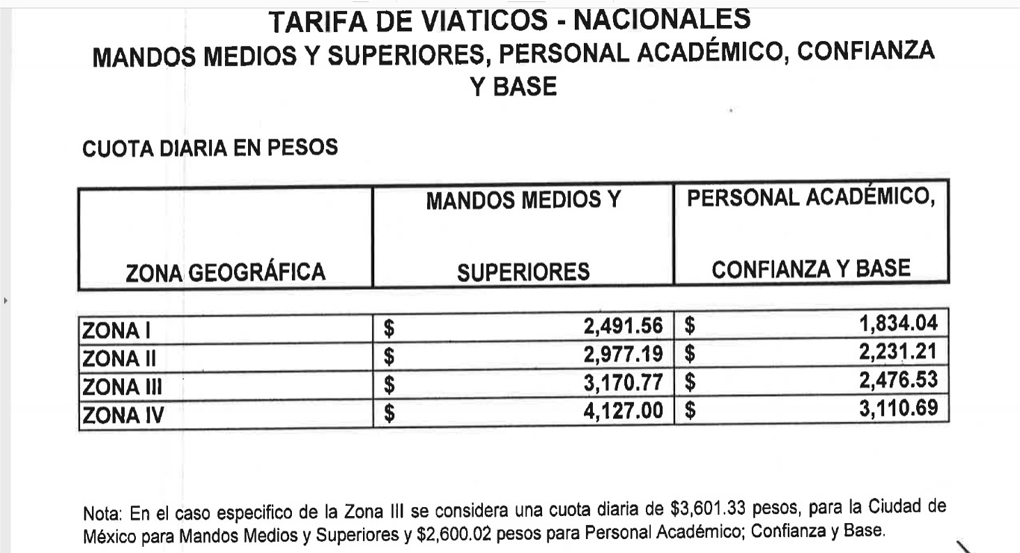
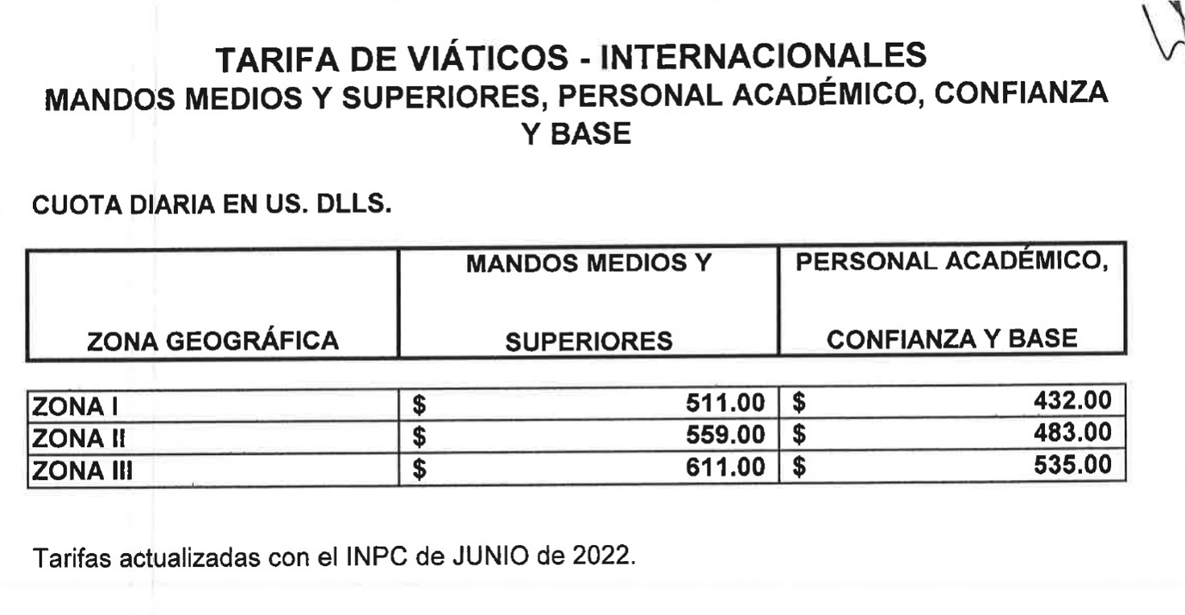
Consideraciones…
Tarifas Según Circular de Viáticos Vigente

Slide 22
4. Reposición
Trámite | Fechas | Lugar de entrega | Integración de expediente
Presentar facturas de gastos realizados por el investigador por concepto de: -Pasajes y viáticos, con un monto de entre $1,000.00 y $40,000.00. -Bienes muebles, materiales, con un monto de entre $1,000.00 y $10,000.00 | Del 24 de junio al 27 de septiembre | Coordinación de Investigación | Pasajes y viáticos: Solicitud de viáticos, Autorización para uso de transporte aéreo, Comprobación de viáticos, Informe de actividades viáticos, que encontrará en: Formatos transporte aéreo y viáticos Bienes: Facturas debidamente firmadas y selladas. Guía para la firma de facturas. Estados de cuenta donde aparezcan los cargos. Oficio de justificación

Slide 23
Consideraciones…
Reposición:
Si en la solicitud de reposición se adquirió un bien inventariable por un monto mayor a $4,211.85 se deberá adjuntar al trámite, fotografías del bien, así como el número de serie, modelo y características específicas del equipo; a fin de realizar el resguardo correspondiente.
No se aceptarán facturas mayores a $2,000.00 (Dos mil pesos 00/100 M.N) pagadas en efectivo.
El pago deberá realizarse con tarjeta de crédito o débito, a nombre del investigador, con los datos fiscales de la Universidad de Guadalajara.
Deberá anexar el estado de cuenta en donde se observe el cargo.

Slide 24
Consideraciones…
En el caso de compra de libros, se deberá entregar copia de la portada, contraportada y hoja legal, de cada libro adquirido.
En el caso de compra de licencias también se deberá presentar evidencia de la compra, correo de confirmación.
Para el pago de membresías, debe presentarse evidencia de registro en la asociación.

Slide 25
Consideraciones…
Antes de realizar cualquier compra o adquisición de un servicio en el extranjero o a través de internet acercarse a la Coordinación de Finanzas.
El Investigador deberá conservar un acuse de todo documento que se ingrese a la Coordinación de Investigación, como parte de la solicitud de recurso o requisición.
Para el pago de cualquier factura el investigador deberá contar con el bien en su poder o el servicio que haya sido realizado.

Slide 26
Consideraciones…
No se aceptarán comprobantes que incluyan artículos personales.
No se aceptarán CFDI por mantenimiento de equipos.

Slide 27
5. Recibos- Pago a proveedor
Trámite | Fechas | Lugar de entrega | Integración de expediente
Presentar facturas de gastos Presentar estado de cuenta y constancia de situación fiscal del proveedor (con vigencia máxima de tres meses), para realizar el pago. | Del 24 de junio al 27 de septiembre | Coordinación de Investigación | Pasajes y viáticos: Solicitud de viáticos, Autorización para uso de transporte aéreo, que encontrará en: Formatos transporte aéreo y viáticos Bienes: Facturas debidamente firmadas y selladas. Guía para la firma de facturas. Estados de cuenta donde aparezcan los cargos. Oficio de justificación

Slide 28
Consideraciones…
Mismas consideraciones que para Reposición.

Slide 29
Consideraciones…
No se podrá hacer uso del recurso en caso de contar con adeudos en la documentación justificativa o comprobación de los recursos de solicitudes anteriores (PROSNI 2023).
A partir de este año, ningún trámite se podrá enviar a aprobación de la Contraloría, por lo que es indispensable verificar que todos los comprobantes contengan la información solicitada.

Slide 30
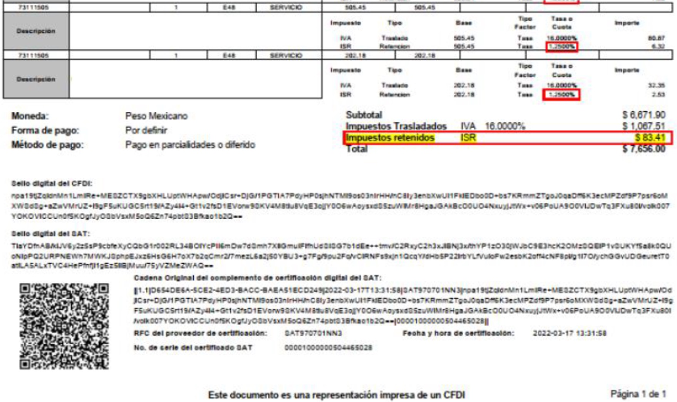
(RESICO)
A partir de 2022 entró en vigor el Régimen Fiscal: SIMPLIFICADO DE CONFIANZA (RESICO)
La comprobación de las solicitudes tipo TDCOR (VIÁTICOS) y de reposición, deberá realizarse dentro del mes de emisión de los comprobantes.
En caso de no presentarla, serán responsabilidad del trabajador que ejerció el recurso, los recargos y actualizaciones que se generen de los comprobantes correspondientes al régimen fiscal RESICO (Régimen Simplificado de Confianza anteriormente RIF y Personas Físicas por actividades empresariales y profesionales) -*Retención del 1.25% de ISR

Slide 31
Guía de firma de facturas
Las facturas deberán entregarse impresas y escribir en cada factura, con tinta azul lo siguiente:
La palabra “Recibí”,
Nombre completo del Investigador
Nombramiento académico
Fecha de la factura o cuando realmente se recibió el bien o el servicio
Firma del Investigador
Sello del departamento en donde se encuentra adscrito
Las facturas que mencionen número de ticket, deberán adjuntarlo.
Imprimir la validación del SAT de cada factura https://verificacfdi.facturaelectronica.sat.gob.mx/

Slide 32
Datos para facturar
^{UGU250907MH5}
^{UNIVERSIDAD DE GUADALAJARA}
AV. JUÁREZ 976 Col. Centro CP 44100
^{Guadalajara, Jalisco}
Régimen Fiscal: Persona Moral con fines NO lucrativos
El método de pago debe ser: PUE (Pago en una sola exhibición).
La forma de pago:
04 tarjeta de crédito,
28 tarjeta de débito,
03 Transferencia,
El uso del CFDI: G03 GASTOS EN GENERAL

Slide 33
Procesos administrativos
Modalidad 2. Incorporación de becarios de investigación
Trámite | Fechas | Lugar de entrega | Integración del expediente
Registrar la solicitud en el Sistema de la CGIPV, Modalidad 2: | Del 19 de abril al 21 de junio | Coordinación de Investigación | Expediente del becario conforme a la Guía Rápida de Becarios PROSNI.
https://cgipv.udg.mx/sistemas/prosni/index.php
Integrar y subir en la
plataforma el expediente, conforme a la Guía Rápida de Becarios PROSNII.

Slide 34
Procesos administrativos
Comprobación
Trámite | Actividad | Fecha límite | Lugar de entrega | Integración del expediente
Becarios PROSNII | Comprobación de apoyos a los becarios PROSNII | Los primeros 5 días de cada mes | Coordinación de Investigación | CFDI firmado por el becario Copia de INE del becario.

Slide 35
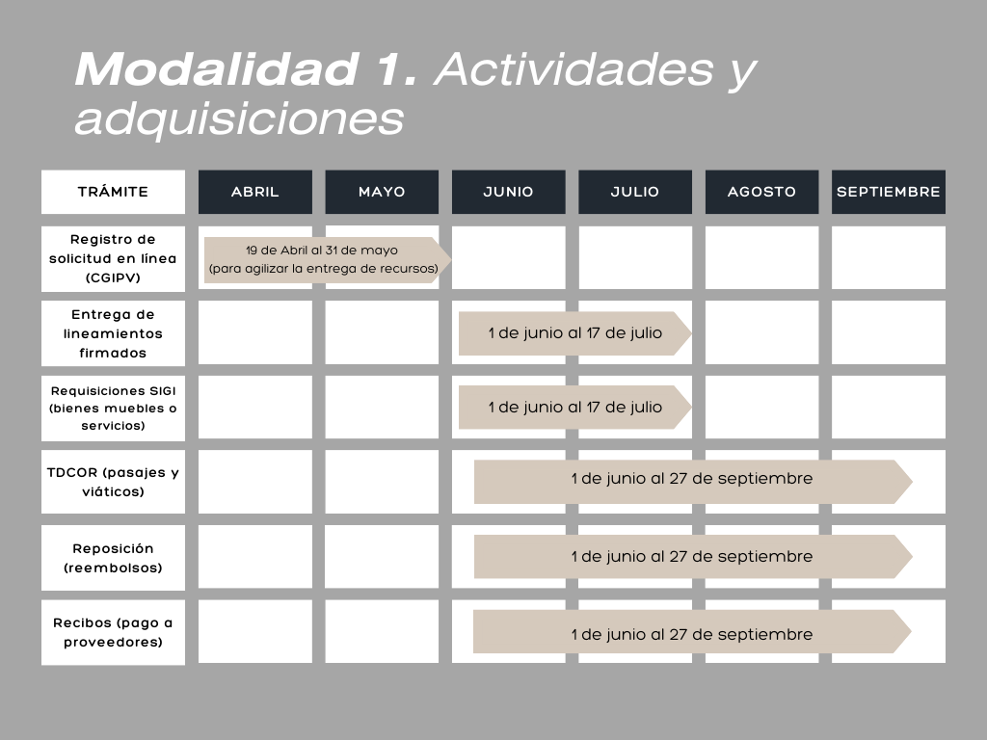
Cronograma de trámites

Slide 36
Cronograma de trámites

Slide 37
Contactos para orientación
Coordinación de Investigación
Dra. Ana Cecilia Godínez López: cecygl88@gmail.com, coordinvestigación@cucea.udg.mx
Coordinación de Finanzas:
Lic. Eva Hipolito Rocha: evahr@cucea.udg.mx
Lic. María del Refugio Ramírez: mramirez@cucea.udg.mx
Unidad de Adquisiciones:
Lic. María Guadalupe Hernández Navarro adquisiciones.suministros@cucea.udg.mx

Slide 38
Gracias por su atención
FIN

